Slide 1
Statement IF & Switch

Slide 2
Statemen If
Statemen if digunakan untuk mengecek kondisi dan bila kondisi bernilai true, maka program tertentu akan dijalankan. Penulisan sintaksnya adalah:
if( 1 > 2 ) {
// kode untuk dieksekusi bila kondisi bernilai true
}

Slide 3
Statemen if..else
Adakalanya kita harus mengeksekusi satu blok kode program saat suatu kondisi terpenuhi, dan mengeksekusi blok kode program lain yang berbeda bila kondisi tidak terpenuhi. Untuk itu kita gunakan statemen if..else.
Var data = 2
if (“A” != “A”) {
// kode untuk dieksekusi bila kondisi bernilai TRUE
} else {
// kode untuk dieksekusi bila kondisi bernilai FALSE
}

Slide 4
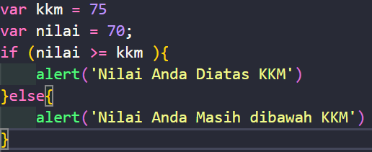

Slide 5
Penggunaan IF Bersarang
Var buah = “pepaya”
if (buah == “apel”){
alert(‘ini apel’)
}else if(buah == “anggur”){
alert(‘ini anggur’)
}

Slide 6
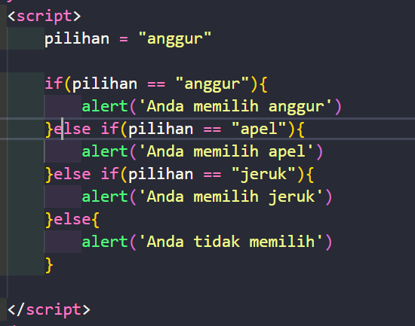

Slide 7
SWITCH
“Struktur logika switch kurang lebih mirip seperti if else, tapi lebih efisien jika kondisi yang diperiksa ada banyak”

Slide 8
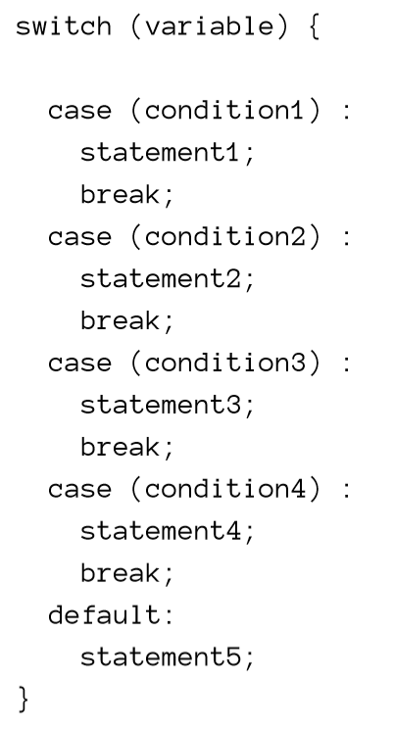
Struktur:

Slide 9
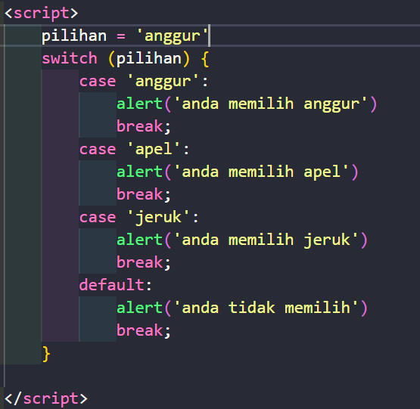
Contoh

Slide 10
Tugas
0 – 40 => Belajar Lagi
41 – 60 => D
61 – 65 => C
66 – 75 => B
76 – 80 => A
81 – 85 => A+
86 – 90 => A++
91 – 100 => AA

